Slide 1
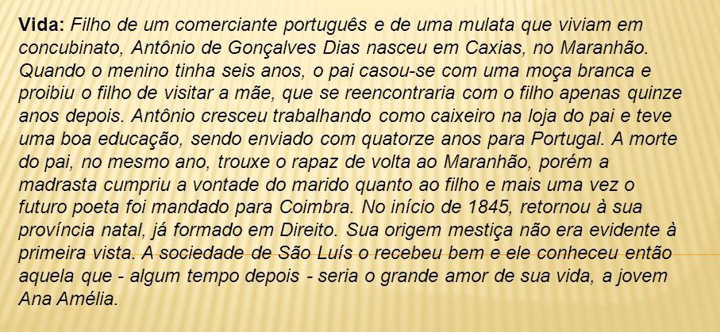
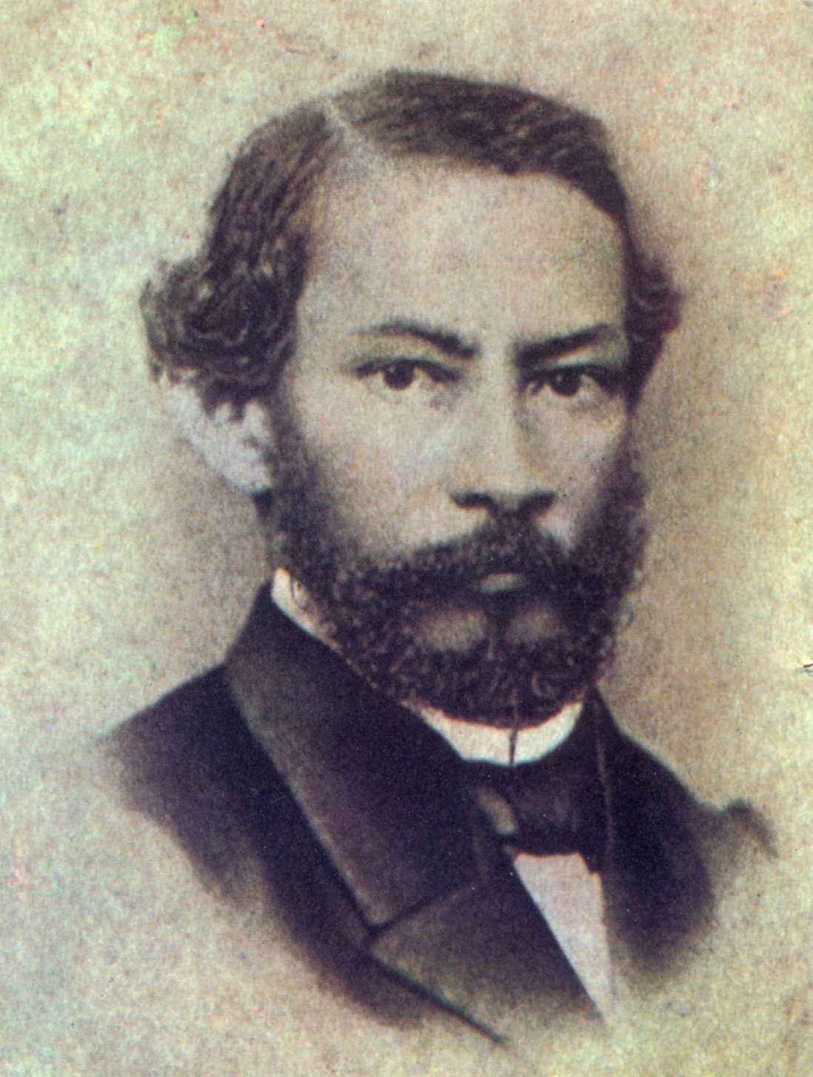
Gonçalves Dias – 1823 -1864

Slide 2
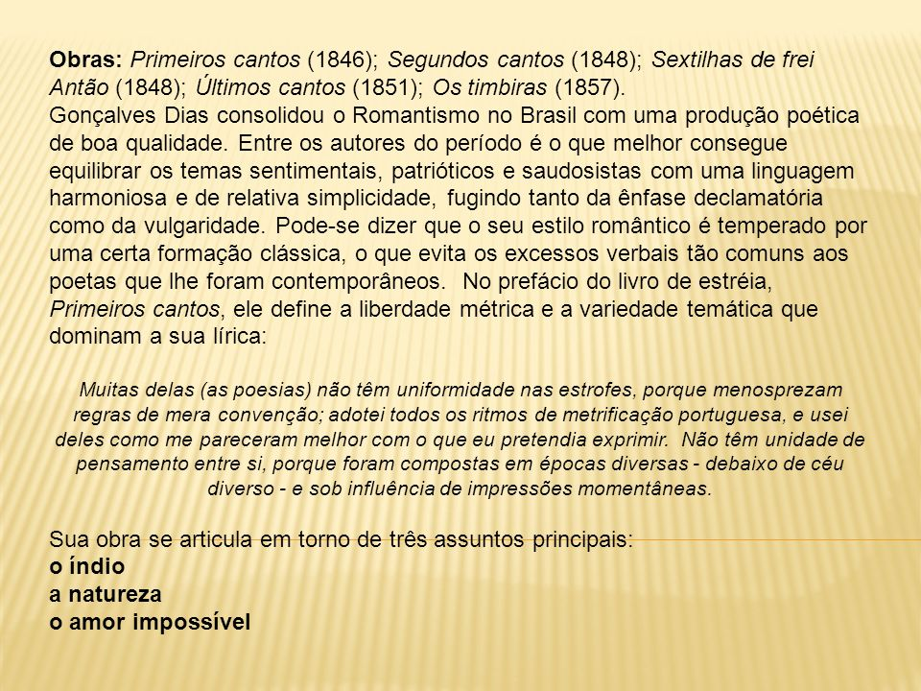

Slide 3


Slide 4
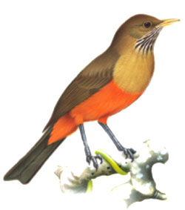
Canção do Exílio
Minha terra tem palmeiras
Onde canta o sabiá;
As aves que aqui gorjeiam
Não gorjeiam como lá.
Nosso céu tem mais estrelas,
Nossa várzea tem mais flores
Nossos bosques têm mais vida,
Nossa vida mais amores.
Em cismar, sozinho, à noite,
Mais prazer encontro eu lá;
Minha terra tem palmeiras,
Onde canta o sabiá.
Minha terra tem primores,
Que tais não encontro eu cá;
Em cismar – sozinho, à noite –
Mais prazer encontro eu lá;
Minha terra tem palmeiras,
Onde canta o sabiá.
Não permita Deus que eu morra,
Sem que eu volte para lá;
Sem que desfrute os primores
Que não encontro por cá;
Sem que ‘inda aviste as palmeiras
Onde canta o sabiá.

Slide 5
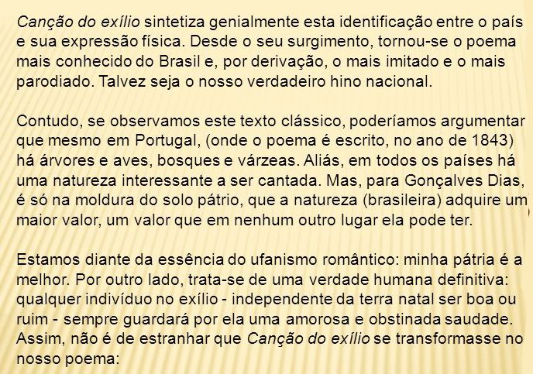
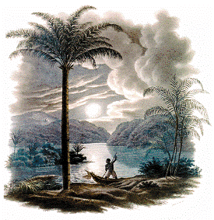

Slide 6
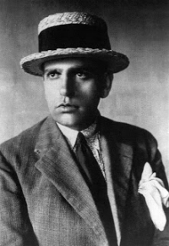
A Canção doo exílio é um dos textos mais parodiados na literatura brasileira.
O sentimento profundo de estar exilado, impedido de retornar à pátria mexe com poetas e proseadores de todos os períodos literários.
A seguir, algumas paródias de autores modernos.
Canto de regresso à pátria. (Oswald de Andrade – 1925)
Minha terra tem palmares
Onde gorjeia o mar
Os passarinhos daqui
Não cantam como os de lá
Minha terra tem mais rosas
E quase que mais amores
Minha terra tem mais ouro
Minha terra tem mais terra
Ouro terra amor e rosas
Eu quero tudo de lá
Não permita Deus que eu morra
Sem que eu volte para lá
Não permita Deus que eu morra
Sem que volte pra São Paulo
Sem que veja a Rua 15
E o progresso de São Paulo

Slide 7
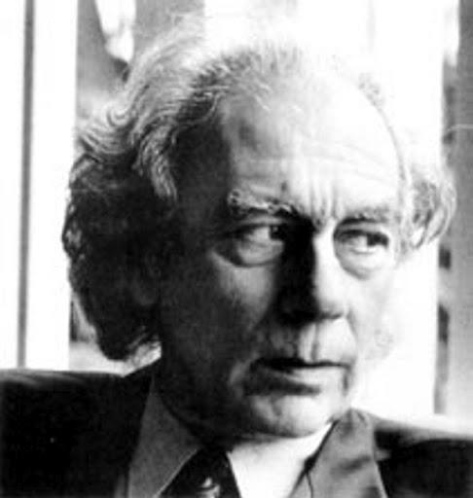
Canção do exílio (Eduardo Alves da Costa – 1970)
Minha terra tem Palmeiras,
Corinthians e outros times
De copas exuberantes
Que ocultam muitos crimes
(...)
Minha terra tem encantos
De recantos naturais,
Praias de areias monazíticas,
Subsolos minerais
Que se vão e não voltam mais.
A chorar sozinho, aflito,
Penso, medito e reflito,
Sem encontrar solução;
A não ser voar para dentro,
Voltar as costas à miséria,
À doença e ao sofrimento,
Que transcendem o quanto possam
O pensamento conceber
E a consciência suportar.
Minha terra tem palmeiras
A boloiçar, indiferentes,
Aos poetas e dementes
Que sonham de olhos abertos,
A rilhar os dentes.
Não permita Deus que eu morra
Pelo crime de estar atento;
E possa chegar á velhice
Com os cabelos ao vento
De melhor momento.
Que eu desfrute os primores
Do canto do sabiá,
Onde gorjeia a liberdade
Que não encontro por cá.

Slide 8
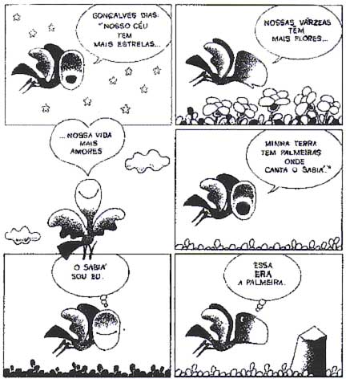
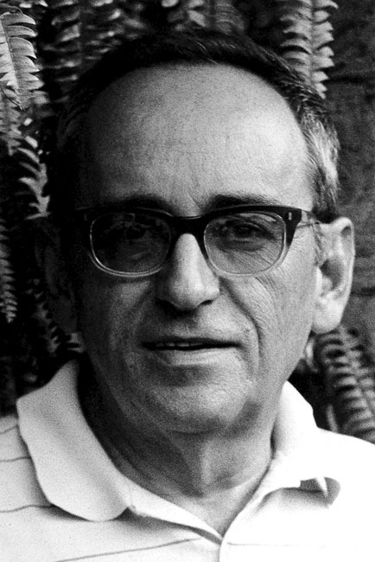
Lisboa: aventuras
(José Paulo Paes – 1990)
Tomei um expresso
cheguei de foguete
Subi num bonde
desci de um elétrico
Pedi um cafezinho
serviram-me uma bica
Quis comprar as meias
só vendiam peúgas
Fui dar à descarga
disparei um autoclisma
Gritei “ó cara!”
responderam-me “ó pá”
Positivamente
As aves que aqui gorjeiam não gorjeiam como lá.

Slide 9
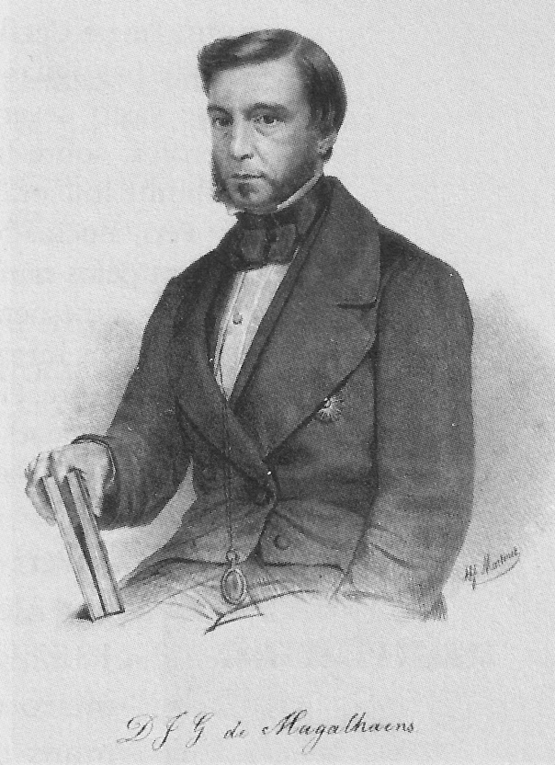
Gonçalves de Magalhães
Gonçalves de Magalhães foi um escritor, professor e político brasileiro. Destacou-se como um dos principais poetas da Primeira Geração Romântica. É considerado o introdutor do Romantismo no Brasil com a publicação de Suspiros poéticos e Saudades.
Domingos José Gonçalves de Magalhães nasceu em Niterói, no Rio de Janeiro, no dia 13 de agosto de 1811. Formou-se em Medicina, em 1832. Nesse mesmo ano, estreou na literatura com um volume de versos, intitulado “Poesias”, onde revelou traços neoclássicos, aliados a manifestações religiosas e patrióticas.

Slide 10
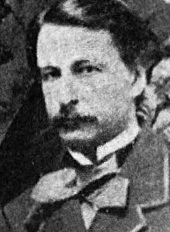
Em 1833, Gonçalves de Magalhães viajou para Europa com a intenção de aperfeiçoar-se na carreira. Nesse período, entrou em contato com o romantismo francês e passou a trabalhar pela reformulação literária do Brasil. Fundou a revista “Niterói”, junto com Sales Torres Homem e Manuel de Araújo Porto Alegre. Em 1836, em um artigo na revista, criticou a literatura de seu país, tentando libertá-la das influências estrangeiras.

Slide 11
Em 1836, em Paris, Gonçalves de Magalhães publicou “Suspiros Poéticos e Saudades”, obra inaugural do Romantismo no Brasil, onde o escritor introduziu a liberdade formal na criação poética. É a materialização lírica de algumas ideias do autor sobre o Romantismo, encarado como possibilidade de afirmação de uma literatura nacional na medida em que destruía os artifícios neoclássicos e propunha a valorização da natureza associada ao sentimento de Deus.
A Poesia
Um Deus existe, a Natureza o atesta, A voz do tempo sua glória entoa, De seus prodígios se acumula o espaço E esse Deus, que criou milhões de mundos, Mal queira, um minuto, Pode ainda criar mil mundos novos. Os que nos leves ares esvoaçam, Os que do vasto mar no fundo habitam, Os que se arrastam sobre a dura terra, E o homem que para o céu olhos eleva, Todos humildes seu Autor adoram. (...)

Slide 12

Confederação dos Tamoios
Em 1856, Gonçalves de Magalhães publicou “Confederação dos Tamoios”, poema épico, escrito nos moldes neoclássicos em dez cantos. Trata-se da passagem da nossa história em que os tamoios, instigados pelos franceses, tentam destruir a povoação de São Vicente, ocupada pelos portugueses. Dedicou os versos desse poema ao imperador Dom Pedro II, que lhe concede o título de Barão e Visconde de Araguaia.

Slide 13
"Já dos bosques escuros e dos montes Projetavam-se as sombras para o oriente, E a doce viração embalsamada, Por entre os verdes ramos sussurrando, Vinha seus frescos sopros espargindo. Brilhavam no ocidente argênteas nuvens Sobre ondas d’ouro e purpurinas faixas, E as aves renovavam seus gorjeios Em despedida ao sol, que transmontava. (...)"

Slide 14
Teatro e Textos Filosóficos
Gonçalves de Magalhães dedicou-se ao teatro e escreveu: “Antônio José” ou “O Poeta e a Inquisição”, peça composta em homenagem ao centenário da morte do dramaturgo. Escreveu também a novela, “Amância”. Em 1865 escreveu uma série de ensaios em “Opúsculos Históricos e Literários”. Publicou três textos filosóficos intitulados “Fatos do Espírito Humano” (1858), “A Alma e o Cérebro” (1876) e “Comentários e Pensamentos” (1880).
Apesar de Gonçalves de Magalhães ser cronologicamente o primeiro poeta romântico do Brasil, quem consolidou o Romantismo foi o poeta Gonçalves Dias. Foi nomeado patrono da cadeira n.º 9 da Academia Brasileira de Letras.
Gonçalves de Magalhães faleceu em Roma, Itália, no dia 10 de julho de 1882.

